Slide 1
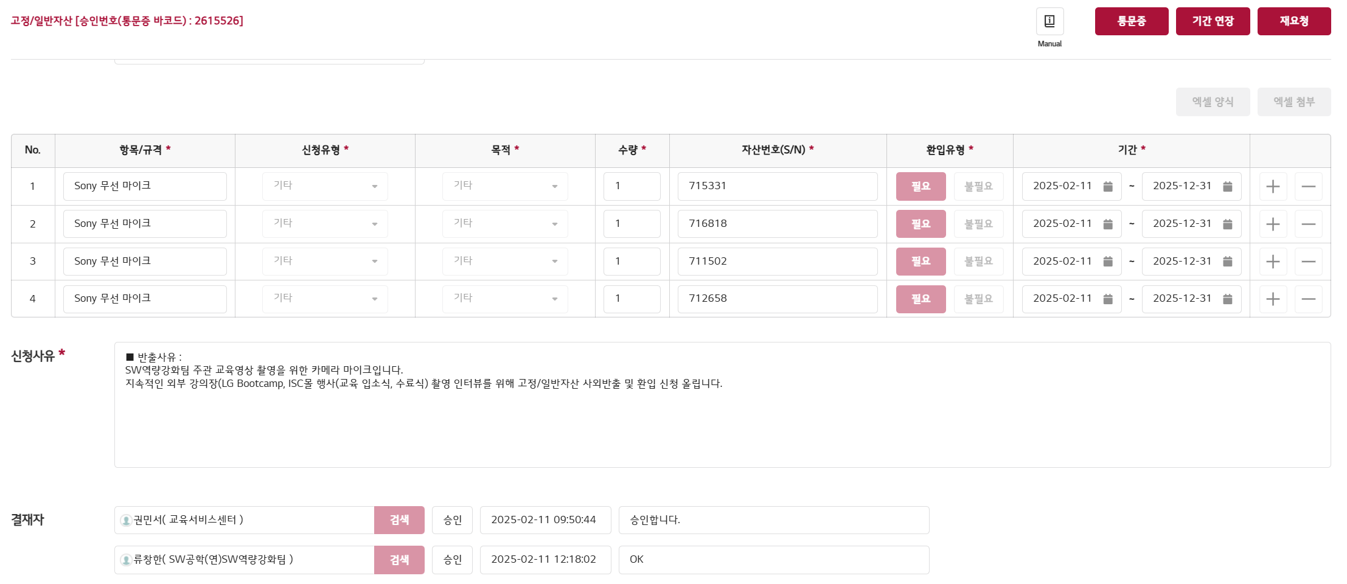
장비반출 – Sony 무선 마이크
고정/일반자산 해당 항목 및 S/N로 신청 후 반출 가능

Slide 2
장비반출 – 카메라
비정형품의 -> [사이언스파크][반출] 정보자산 대리반출 신청의 건
1. 고객사 담당자 자산반출 품의 (요청 필요)
2. 영상담당자 비정형품의 -> [사이언스파크][반출] 정보자산 대리반출 신청의 건
3. 반출
4. 기간
하기와 같이 정보자산 (노트북 등) 에 대해 대리반출 신청 드리오니 재가 및 지원 부탁 드립니다.
신청자 : 박영진
신청 내용 :
① 반출 요청자 (소속/사번/이름)
SW역량강화팀 / 287109 / 박유선
② 반출 기기 (요청자 본인 소유의 자산번호/정보자산 바코드번호) :
카메라 (2대)
소니 ILCE-7C / 바코드 : 2001DC000017
소니 ILCE-6600M / 바코드 : 2001DC000019
③ 반출사유 : (격리 등의 출근이 불가한 경우) :
SW역량강화팀 교육 영상 촬영 인원으로서 직접 카메라 반출 신청합니다. (교육서비스센터 소속)
④ 대리 반출자 (소속/사번/이름) :
교육서비스센터 / x1382901 / 박영진
⑤ 대리 반출일 :
2025-02-19(반출)
주의 사항
- LG전자 정보자산 바코드로 등록이 되어 있는 자산에 한 함.
문의처 : 정보보안지원센터 이혜지 주임, 김정은 사원, 이채연 사원 (2033-4085,1143,1144)

Slide 3
장비반출 – SD카드
자산반출(미등록정보자산)
영상 담당자 자산반출(미등록정보자산) 품의
포맷여부에 [ O ] 표기시 PC지원실 포맷 진행
정보보안실 방문하여 비닐 패킹 후 수령
반출
반입시 환입처리 필요
■ 모델 : 소니 SF-M128T
■ Serial No. :
CGX282319 (바코드:2401MC000041)
CGX282319 (바코드:2401MC000045)
■ 사외여부 : 사외반출 [ O ] - 해당 시 표기
■ 포맷여부 : 포맷 [ O ] / 미포맷 [ ] - 해당 되는 여부 사항에 표기 (사외반출 미포맷인 경우 임원결재 必)
■ 저장데이터 설명 : SW역량강화팀 주관 교육(LG Bootcamp, LG전문가, 러닝크리에이터 등) 교육 및 행사 촬영 데이터 건
■ 사유 : (상세)
SW역량강화팀 주관 SW College, LG Bootcamp, LG전문가, 러닝크리에이터 교육 장면 및 인터뷰 촬영을
ISC동 및 패스트파이브(외부교육장) 이동하여 촬영 후 데이터 반입 건으로 인해 신청합니다.
LG Bootcamp는 주기적인 외부강의장(패스트파이브) 사용으로 최대기한 반출 환입 기한 신청 올립니다.
■ 반입처 (인수처/담당자 정보/연락처) : 교육서비스센터 박영진사원 본인 / 010-4877-6300
* 모니터링 진행하며, 확인 과정에서 허위 사실로 확인될 경우 규칙에 의거 불이익이 발생할 수 있습니다.
* 반출 자산은 식별 정보를 기재 하셔야 합니다.
* 고객사 자산으로 개별 식별 정보가 없는 경우 사유를 분명하게 기재하여 주시기 바랍니다. 인수처 담당자 및 해당 업체(고객사/협력사) 보안팀을 통해 확인 예정 입니다.

Slide 4
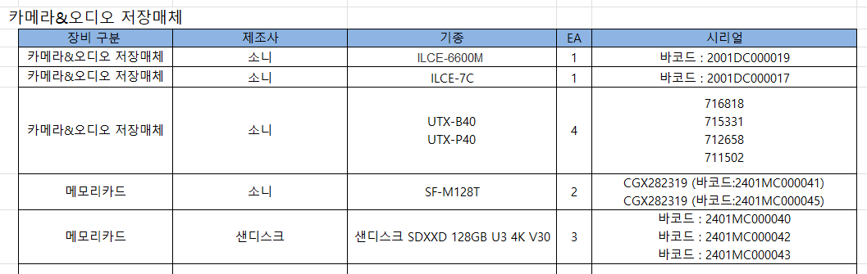
ISC 장비반입
"최광규" Narayan@sni.co.kr "LGSP_Phy_ISC" <LGSP_Phy_ISC@sni.co.kr>
25년 2월 20일(목) ISC 장비 반입 예정으로, 리스트 송부드립니다.
확인 부탁드립니다.
사유 : LG Bootcamp 8기 입소식 ISC동에서 진행으로 인한 장비 반입 신청입니다.

